Slide 1


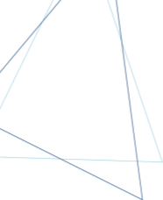
长园运泰利大学
CYGINTELLIGENT UNIVERSITY
基于C++的面向对象编程
课程开发：肖正初
讲师：肖正初

Slide 2
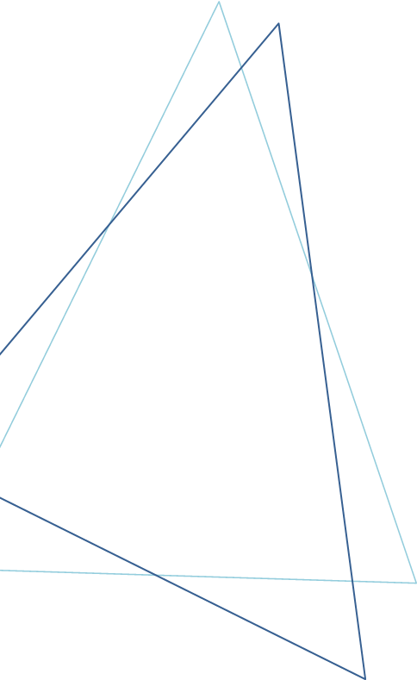
1
面向对象编程
2
封装
课程内容
3
继承
4
多态
5
UML类图及类图之间的关系

Slide 3
1
面向对象编程
Notes:
学习时长：
分钟
教学步骤：
请填写
参考话术：
请填写
过渡句：
请填写

Slide 4
1
面向对象编程
长园运泰利大学
CYGINTELLIGENT UNIVERSITY
面向过程编程
面向过程编程是一种以过程为中心的编程思想,分析出解决问题的步骤，然后用函数把这些步骤一步一步实现。面向过程编程，数据和对数据的操作是分离的
VS
面向对象编程
面向对象编程 —— Object Oriented Programming，简称 OOP ，是一种编程开发思想。它将真实世界各种复杂的关系，抽象为一个个对象，然后由对象之间的分工与合作，完成对真实世界的模拟

Slide 5
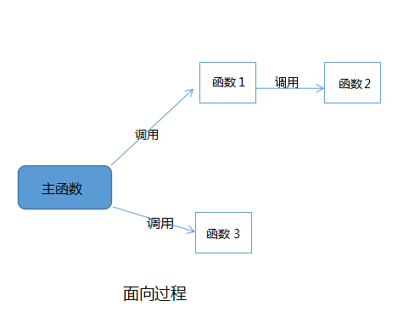
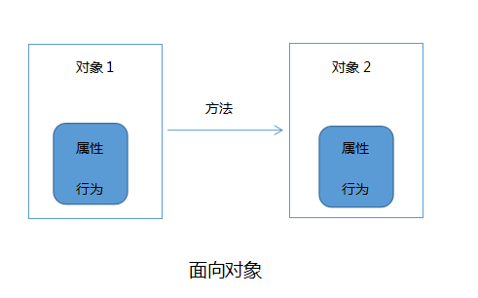
1
面向对象编程
长园运泰利大学
CYGINTELLIGENT UNIVERSITY
VS

Slide 6
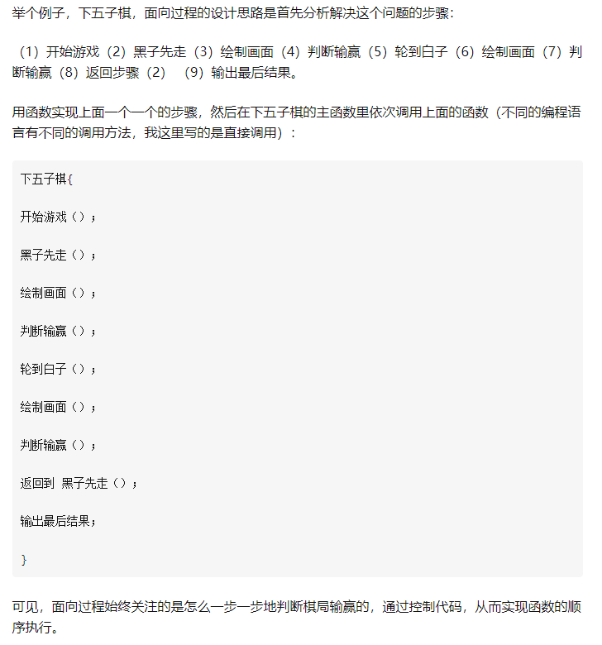
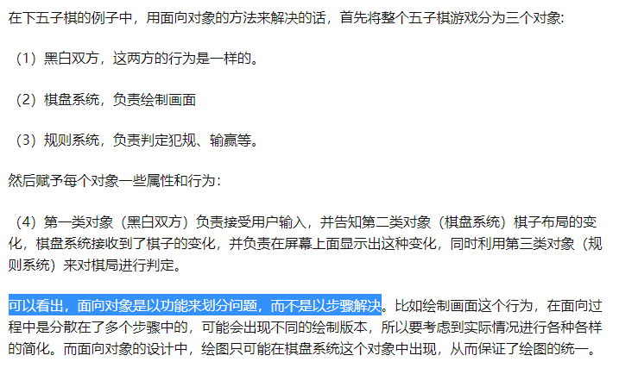
1
面向对象编程
长园运泰利大学
CYGINTELLIGENT UNIVERSITY
VS

Slide 7
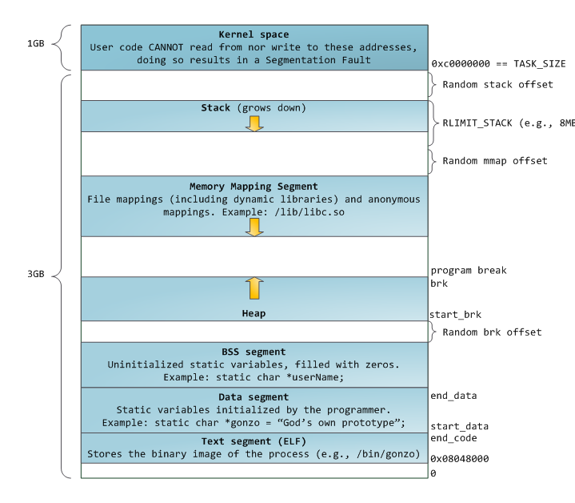
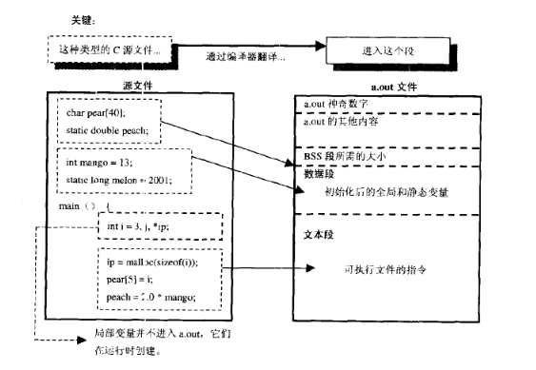
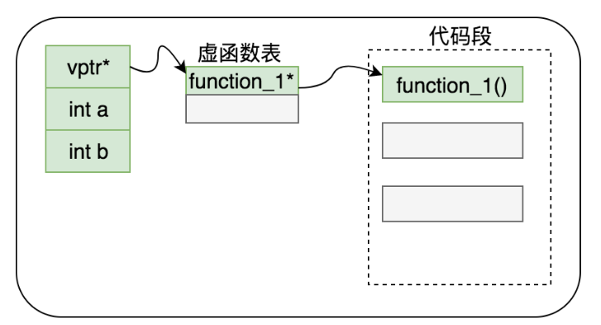
1
面向对象编程--对象内存模型
长园运泰利大学
CYGINTELLIGENT UNIVERSITY
Notes:
《程序员的自我修养》

Slide 8
2
封装
Notes:
学习时长：
分钟
教学步骤：
请填写
参考话术：
请填写
过渡句：
请填写

Slide 9
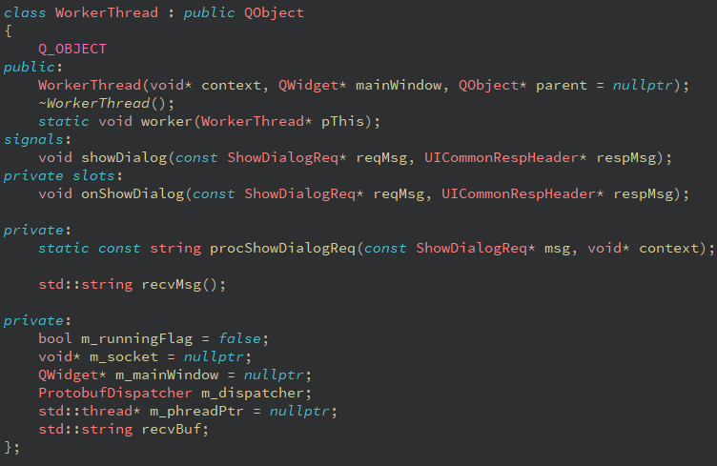
2
封装
长园运泰利大学
CYGINTELLIGENT UNIVERSITY
封装就是信息隐藏，是指利用抽象数据类型将数据和基于数据的操作封装在一起，使其构成一个不可分割的独立实体，数据被保护在抽象数据类型的内部，尽可能地隐藏内部的细节，只保留一些对外接口使之与外部发生联系。系统的其他对象只能通过包裹在数据外面的已经授权的操作来与这个封装的对象进行交流和交互。

Slide 10
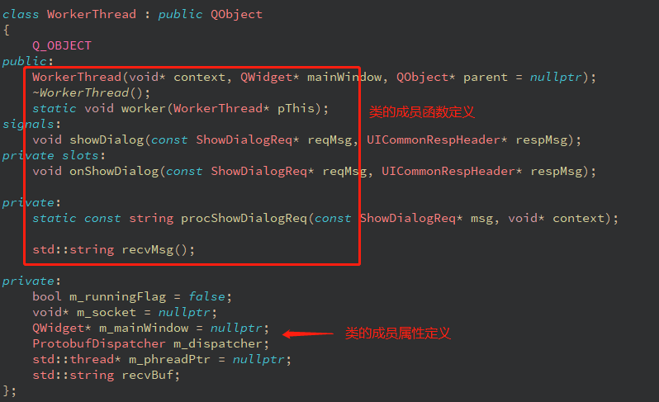
2
封装--类定义
长园运泰利大学
CYGINTELLIGENT UNIVERSITY
修饰符 | 访问权限
public | 在程序的任何地方都可以被访问
private | 只能被成员函数和类的友元访问 实行信息隐藏的类把其数据成员声明为 private
protected | 对派生类 derived class 就像 public 成员一样对其他程序则表现得像 private

Slide 11
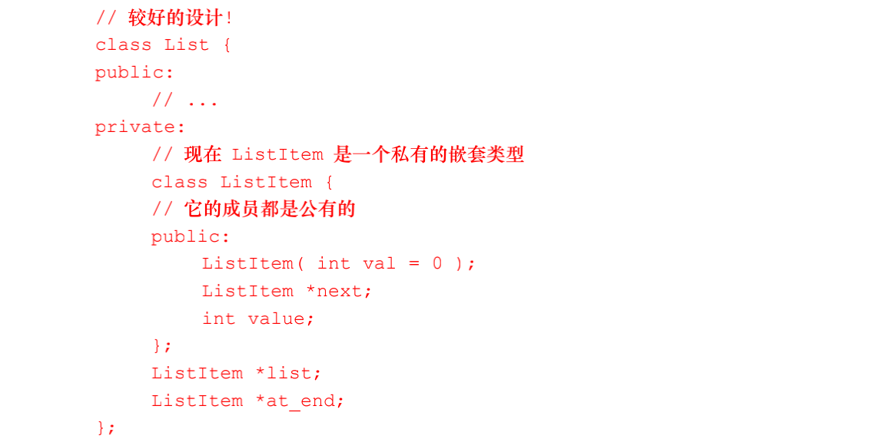
2
封装--嵌套类定义
长园运泰利大学
CYGINTELLIGENT UNIVERSITY

Slide 12
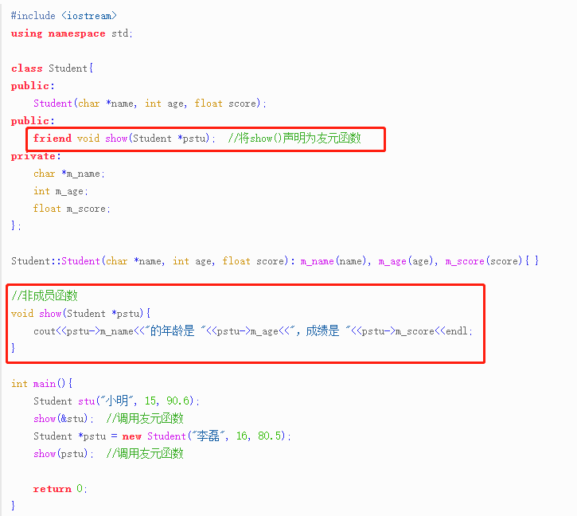
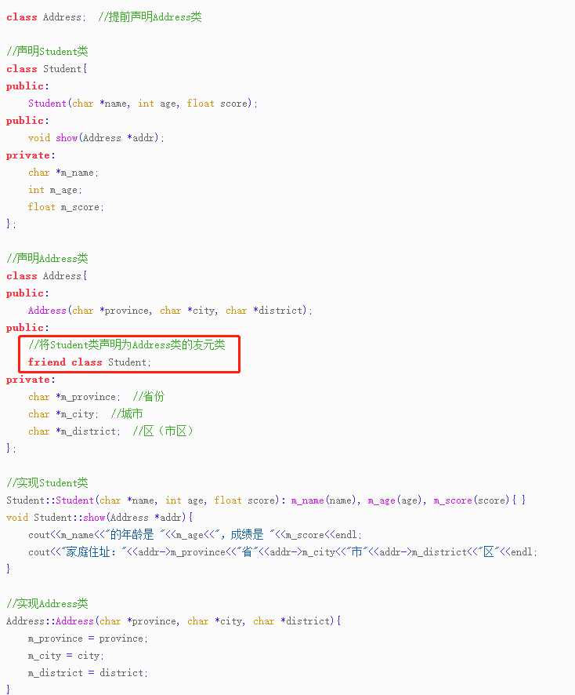
2
封装--友元
长园运泰利大学
CYGINTELLIGENT UNIVERSITY
友元函数
友元类

Slide 13
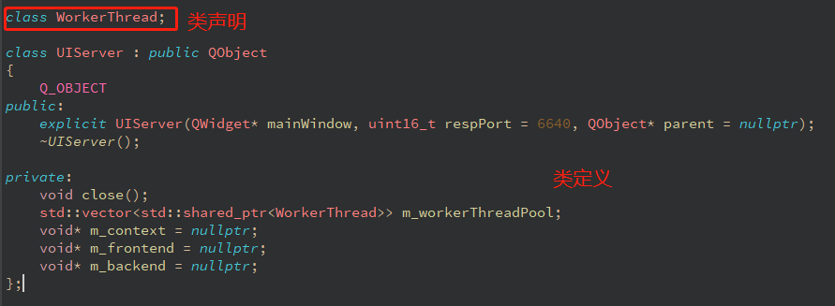
2
封装
长园运泰利大学
CYGINTELLIGENT UNIVERSITY
定义类的对象：

Slide 14
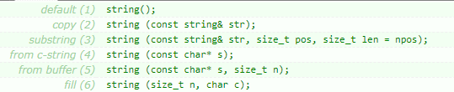

2
封装--构造函数、析构函数
长园运泰利大学
CYGINTELLIGENT UNIVERSITY
构造函数的特点：没有返回值，函数名跟类名相同，函数可以重载
1.默认构造函数，没有形参
2.拷贝构造函数
析构函数的特点：没有返回值，函数名跟类名相同，
没有形参，不能重载
显式的析构函数调用：ptr->~string();
不要在析构函数里面抛出异常

Slide 15

2
封装--复制函数
长园运泰利大学
CYGINTELLIGENT UNIVERSITY
赋值函数的特点：返回类的引用，重载=运算符的函数，赋值函数能被重载

Slide 16
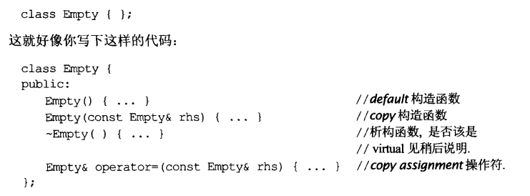
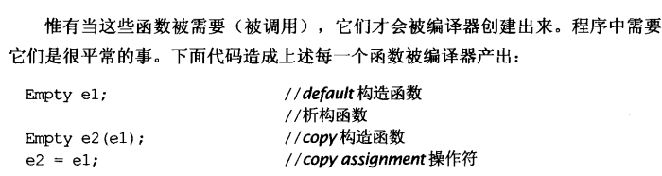
2
封装--小心编译器生成的函数
长园运泰利大学
CYGINTELLIGENT UNIVERSITY

Slide 17
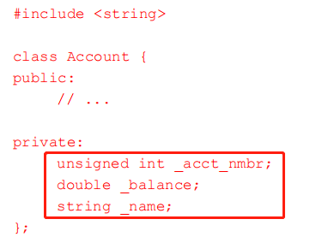
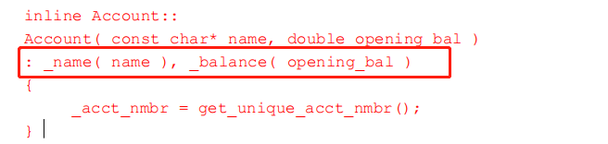
2
封装--成员初始化表
长园运泰利大学
CYGINTELLIGENT UNIVERSITY
尽量采用初始化列表来初始化成员
属性。初始化列表的执行顺序跟成员变量的声明顺序是一样的，与摆放顺序无关。

Slide 18
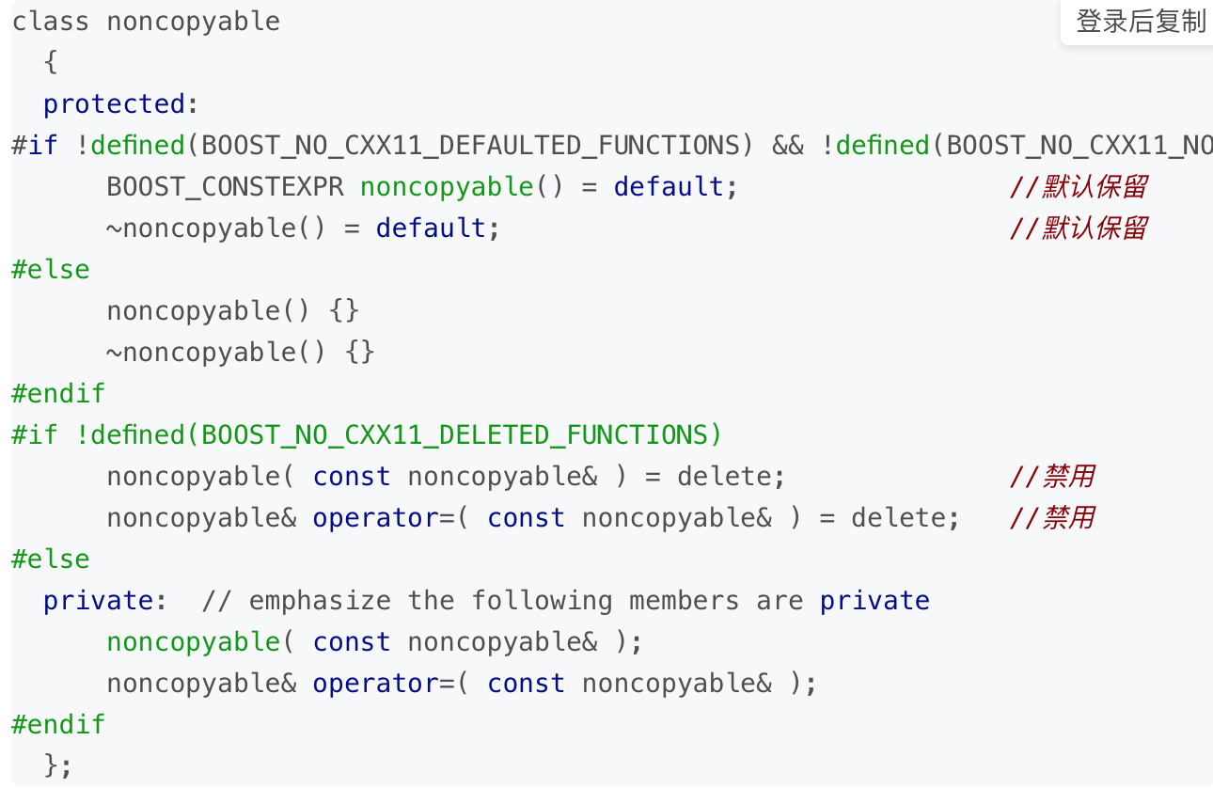
2
封装--delete、default关键字
长园运泰利大学
CYGINTELLIGENT UNIVERSITY
C++11 中，可在想要 “禁止使用” 的特殊成员函数声明后加 “= delete”，而需要保留的加 “= default” 或者不采取操作

Slide 19
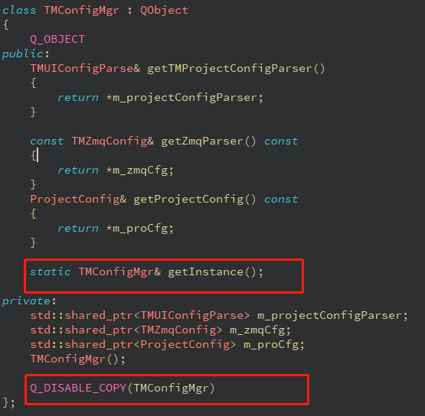
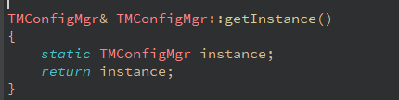

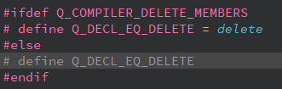
2
封装--正确的单例模式
长园运泰利大学
CYGINTELLIGENT UNIVERSITY

Slide 20
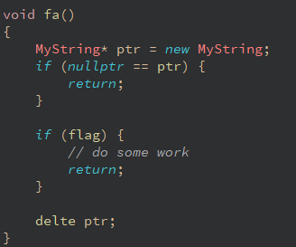
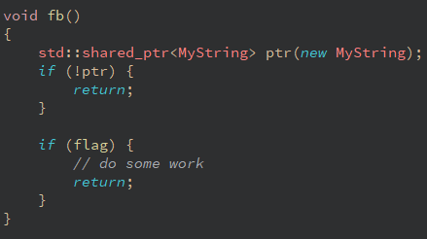
2
封装--利用c++对象特性管理资源分配和释放
长园运泰利大学
CYGINTELLIGENT UNIVERSITY
不易被察觉的内存泄漏
再也不用担心内存没有被释放
VS
原理：利用局部对象被释放的时候会调用该对象的析构函数。

Slide 21
2
封装--练习题
长园运泰利大学
CYGINTELLIGENT UNIVERSITY
模仿stl::string类，请给出MyString的构造函数、析构函数、拷贝函数，完善MyString的定义。
class MyString {
private：
uint32_t m_len = 0;
char *m_buf = nullptr;
}

Slide 22
3
继承
Notes:
学习时长：
分钟
教学步骤：
请填写
参考话术：
请填写
过渡句：
请填写

Slide 23
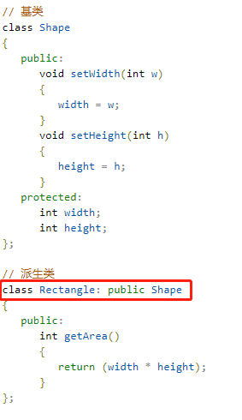
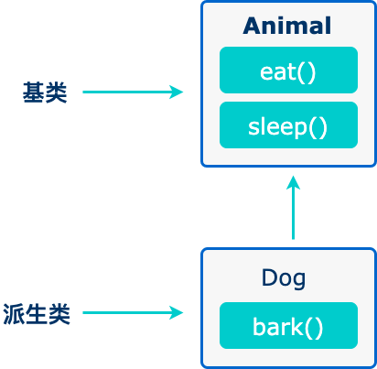
3
继承--语法
长园运泰利大学
CYGINTELLIGENT UNIVERSITY

Slide 24
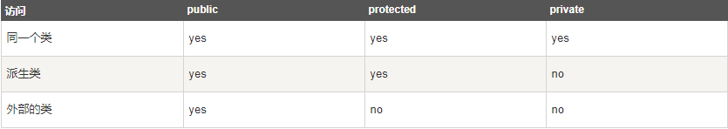
3
继承
长园运泰利大学
CYGINTELLIGENT UNIVERSITY
派生类可以访问基类中所有的非私有成员。因此基类成员如果不想被派生类的成员函数访问，则应在基类中声明为 private。我们可以根据访问权限总结出不同的访问类型，如下所示：
公有继承（public）：当一个类派生自公有基类时，基类的公有成员也是派生类的公有成员，基类的保护成员也是派生类的保护成员，基类的私有成员不能直接被派生类访问，但是可以通过调用基类的公有和保护成员来访问。
保护继承（protected）： 当一个类派生自保护基类时，基类的公有和保护成员将成为派生类的保护成员。
私有继承（private）：当一个类派生自私有基类时，基类的公有和保护成员将成为派生类的私有成员。

Slide 25
3
继承--构造、析构函数调用顺序
长园运泰利大学
CYGINTELLIGENT UNIVERSITY
构造函数执行顺序：
基类构造函数，如果有多个基类则构造函数的调用顺序是某类在类派生表中出现的
顺序而不是它们在成员初始化表中的顺序
2. 成员类对象构造函数 如果有多个成员类对象 则构造函数的调用顺序是对象在类中
被声明的顺序 而不是它们出现在成员初始化表中的顺序
3. 派生类构造函数
析构函数执行顺序：跟构造函数的执行顺序相反
举例：Rectangle rect; 构造函数执行顺序：Shape()-->Rectangle()
析构时执行顺序是：~Rectangle()-->~Shape()

Slide 26
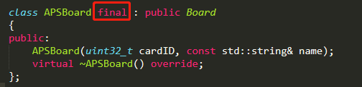
3
继承--final关键字
长园运泰利大学
CYGINTELLIGENT UNIVERSITY
C++11中允许将类标记为final，方法时直接在类名称后面使用关键字final，如此，意味着继承该类会导致编译错误。
应用：如禁止从STL的类继承

Slide 27
4
多态
Notes:
学习时长：
分钟
教学步骤：
请填写
参考话术：
请填写
过渡句：
请填写

Slide 28
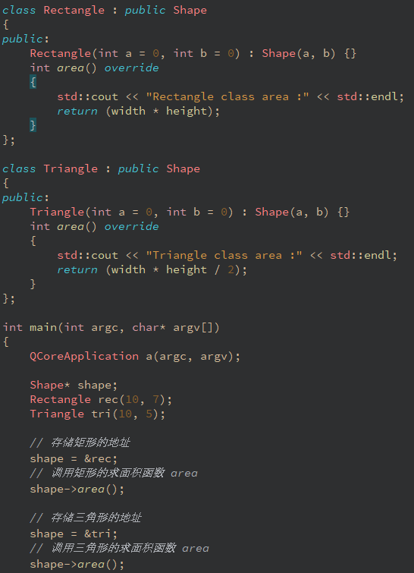
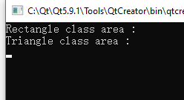
4
多态
长园运泰利大学
CYGINTELLIGENT UNIVERSITY
C++ 多态意味着调用成员函数时，会根据调用函数的对象的类型来执行不同的函数。
特点：类之间有继承关系，函数必须是虚函数。

Slide 29
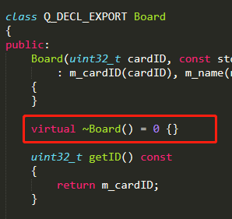
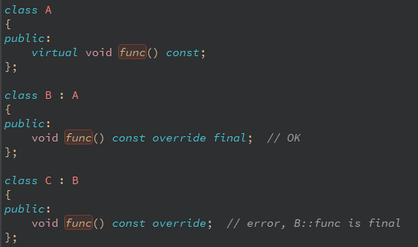
4
多态--虚函数和final关键字
长园运泰利大学
CYGINTELLIGENT UNIVERSITY
虚函数：以virtual关键字开头的函数。如：virtual int area()
纯虚函数：类似virtual int area() = 0；纯虚函数只需要声明，不需要定义，但可以定义；一般用于接口

Slide 30
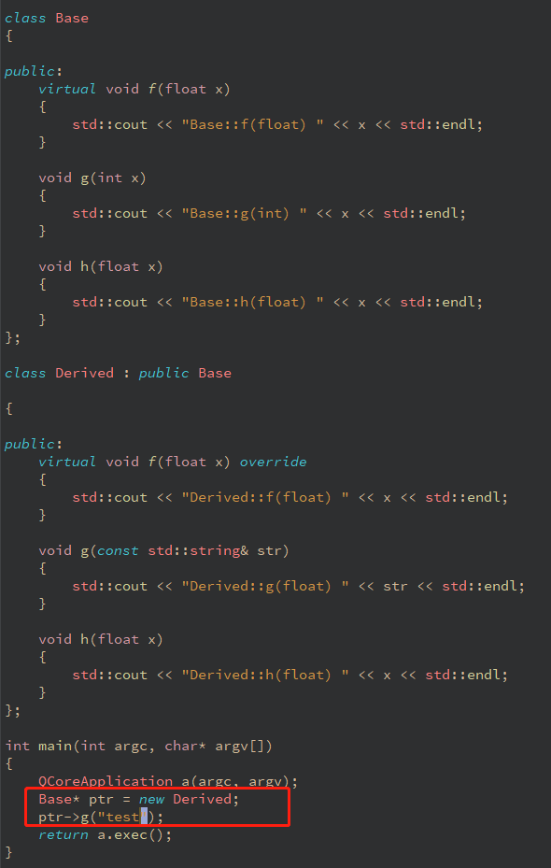
4
多态--覆盖 or 隐藏
长园运泰利大学
CYGINTELLIGENT UNIVERSITY
隐藏规则如下：
（1）如果派生类的函数与基类的函数同名，但是参数不同。此时，不论有无virtual关键字，基类的函数将被隐藏（注意别与重载混淆）。
（2）如果派生类的函数与基类的函数同名，并且参数也相同，但是基类函数没有virtual关键字。此时，基类的函数被隐藏（注意别与覆盖混淆）
互动：请问右图的输出结果是什么？

Slide 31
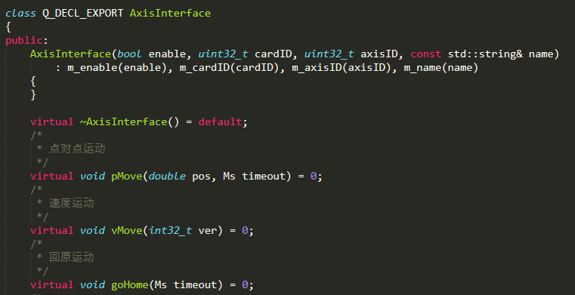
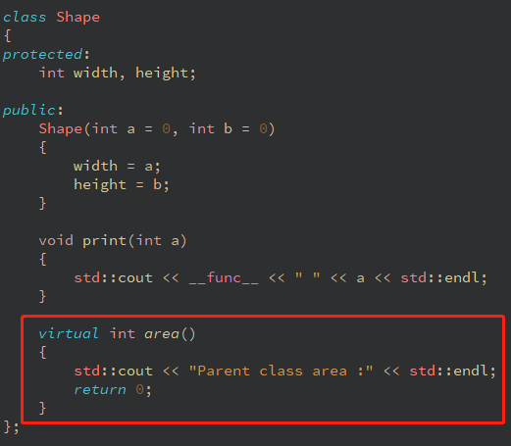
4
多态--虚基类
长园运泰利大学
CYGINTELLIGENT UNIVERSITY
当你在父类里面声明了一个纯虚函数时，则希望子类只继承函数接口，该父类是一个虚基类，不能被实例化。
当你在父类里面声明了一个虚函数时，则希望子类继承函数接口和缺省实现。

Slide 32
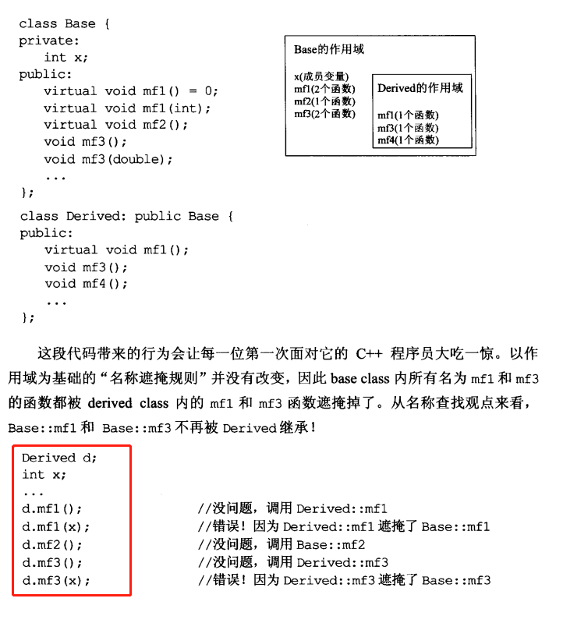
4
多态--千万不要隐藏public继承而来的名称
长园运泰利大学
CYGINTELLIGENT UNIVERSITY
互动：请问左图的输出结果是什么？

Slide 33
5
UML类图及类图之间的关系
Notes:
学习时长：
分钟
教学步骤：
请填写
参考话术：
请填写
过渡句：
请填写

Slide 34
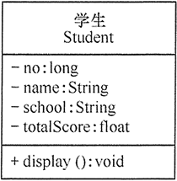
5
UML类图
长园运泰利大学
CYGINTELLIGENT UNIVERSITY
画UML类图工具：Visio
(1) 类名（Name）是一个字符串，例如，Student。
(2) 属性（Attribute）是指类的特性，即类的成员变量。UML 按以下格式表示：
[可见性]属性名:类型[=默认值]
例如：-name:String
注意：“可见性”表示该属性对类外的元素是否可见，包括公有（Public）、私有（Private）、受保护（Protected）和朋友（Friendly）4 种，在类图中分别用符号+、-、#、~表示。
(3) 操作（Operations）是类的任意一个实例对象都可以使用的行为，是类的成员方法。UML 按以下格式表示：
[可见性]名称(参数列表)[:返回类型]
例如：+display():void。

Slide 35
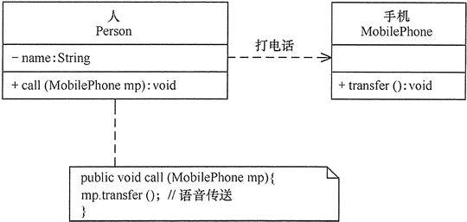
5
UML类图--依赖关系
长园运泰利大学
CYGINTELLIGENT UNIVERSITY
依赖（Dependency）关系是一种使用关系，它是对象之间耦合度最弱的一种关联方式，是临时性的关联。在代码中，某个类的方法通过局部变量、方法的参数或者对静态方法的调用来访问另一个类（被依赖类）中的某些方法来完成一些职责。
在 UML 类图中，依赖关系使用带箭头的虚线来表示，箭头从使用类指向被依赖的类。上图所示是人与手机的关系图，人通过手机的语音传送方法打电话。

Slide 36
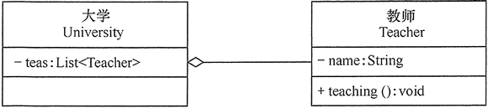
5
UML类图--聚合（Aggregation）关系
长园运泰利大学
CYGINTELLIGENT UNIVERSITY
关联（Association）关系是对象之间的一种引用关系，用于表示一类对象与另一类对象之间的联系，如老师和学生、师傅和徒弟、丈夫和妻子等。关联关系是类与类之间最常用的一种关系，分为一般关联关系、聚合关系和组合关系。
聚合（Aggregation）关系是关联关系的一种，是强关联关系，是整体和部分之间的关系，是 has-a 的关系。聚合关系也是通过成员对象来实现的，其中成员对象是整体对象的一部分，但是成员对象可以脱离整体对象而独立存在。例如，学校与老师的关系，学校包含老师，但如果学校停办了，老师依然存在。在 UML 类图中，聚合关系可以用带空心菱形的实线来表示，菱形指向整体

Slide 37
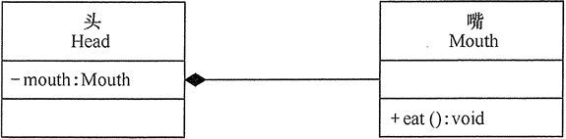
5
UML类图--组合关系
长园运泰利大学
CYGINTELLIGENT UNIVERSITY
组合（Composition）关系也是关联关系的一种，也表示类之间的整体与部分的关系，但它是一种更强烈的聚合关系，是 contains-a 关系。
在组合关系中，整体对象可以控制部分对象的生命周期，一旦整体对象不存在，部分对象也将不存在，部分对象不能脱离整体对象而存在。例如，头和嘴的关系，没有了头，嘴也就不存在了。
在 UML 类图中，组合关系用带实心菱形的实线来表示，菱形指向整体。

Slide 38
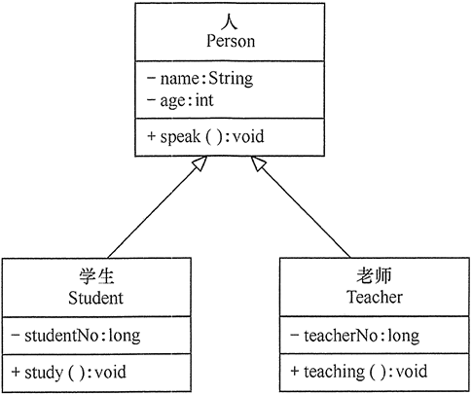
5
UML类图--泛化（Generalization）关系
长园运泰利大学
CYGINTELLIGENT UNIVERSITY
泛化（Generalization）关系是对象之间耦合度最大的一种关系，表示一般与特殊的关系，是父类与子类之间的关系，是一种继承关系，是 is-a 的关系。
在 UML 类图中，泛化关系用带空心三角箭头的实线来表示，箭头从子类指向父类。在代码实现时，使用面向对象的继承机制来实现泛化关系。例如，Student 类和 Teacher 类都是 Person 类的子类

Slide 39
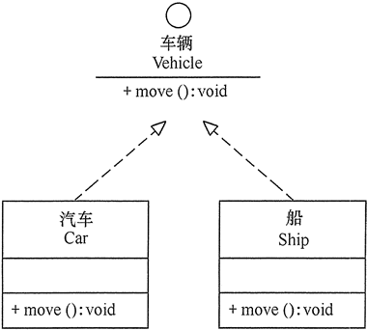
5
UML类图--实现（Realization）关系
长园运泰利大学
CYGINTELLIGENT UNIVERSITY
实现（Realization）关系是接口与实现类之间的关系。在这种关系中，类实现了接口，类中的操作实现了接口中所声明的所有的抽象操作。
在 UML 类图中，实现关系使用带空心三角箭头的虚线来表示，箭头从实现类指向接口。例如，汽车和船实现了交通工具

Slide 40
1
面向对象编程
2
封装
课程总结
3
继承
4
多态
5
UML类图及类图之间的关系

Slide 41

THANKS
课程开发：肖正初
讲师：肖正初

